Slide 1
Уважаемые читатели!
Представляем вашему вниманию виртуальную выставку
«Живое слово мудрости народной»,
посвященную Дням славянской письменности

Slide 2
Язык, великолепный наш язык.
Речное и степное в нём раздолье,
В нём клёкоты орла и волчий рык,
Напев, и звон, и ладан богомолья.
В нём воркованье голубя весной,
Взлёт жаворонка к солнцу - выше, выше.
Берёзовая роща. Свет сквозной.
Небесный дождь, просыпанный по крыше…
Константин Бальмонт

Slide 3
В Российской Федерации день славянской письменности и культуры отмечают ежегодно
24 мая.
Этот праздник совпадает с днем святых Кирилла и Мефодия.

Slide 4
В 863 году Кирилл сотворил первую азбуку, перевел с греческого на болгарский язык священные книги, среди которых были Евангелие и Псалтырь. В этом ему помогал родной брат.
С помощью двух просветителей славянский народ получил свою письменность (первыми были люди в Болгарии и Моравии).
Православная церковь объявила их чудотворцами.
Уже в XI в. 24 мая (11 мая по старому календарю) был обозначен, как день памяти этих святых.

Slide 5

В далеком IX веке братья Кирилл и Мефодий посвятили всю жизнь созданию и распространению письменности и утверждению славянской культуры как равной среди культур других европейских народов.
Воскобойников, В. Братья [Кирилл и Мефодий] : историческое повествование / В. Воскобойников. – М. : Молодая гвардия, 1979. – 174 с.

Slide 6

В сборник вошли шедевры древнерусской литературы, как хорошо знакомые, например, «Слово о полку Игореве», «Задонщица» и другие, так и мало известные, рисующие картину не только военно-героической, но и религиозной, торговой и просветительской жизни древнерусского государства
Слово Древней Руси/Сост., вступ. статья О. В. Гладковой.- М.:Панорама,2000.-496.

Slide 7

Книга призвана помочь вдумчивому читателю при чтении художественной литературы. Словарь – удобный источник сведений о русской старине. Хотите узнать, что означает слово «отлытать» и многие другие редкие слова, прочитайте эту книгу.
Словарь редких и забытых слов.- М.:ООО «Издательство Астрель», 2001.-606с.

Slide 8
Уважаемые читатели!
В библиотеке имеются книги укрупненного шрифта из серии «Круг чтения. Издания для слабовидящих»

Slide 9

«Сло́во о полку́ И́гореве» (полное название «Слово о походе Игоревом, Игоря, сына Святославова, внука Ольгова») - самый известный памятник древнерусской литературы.
В основе сюжета - неудачный поход 1185 года русских князей на половцев, предпринятый новгород-северским князем Игорем Святославичем.
Большинство исследователей датируют «Слово» концом XII века, вскоре после описываемого события (часто тем же 1185 годом, реже 1-2 годами позже).
Слово о полку Игореве.- М.: ООО «ИПТК «Логос» ВОС, 2008.-352с.

Slide 10

Книга изобилует множеством интересных историй. Есть там история о знаменитой Глокой Куздре, которую придумал профессор Л.В. Щерба.
Есть истории о происхождении странных выражений, например, знаменитого морского словосочетания «рынду бей», о языках без родов, раскрываются тайны связи устной и письменной речи, тайны происхождения языков и их взаимосвязи.
Успенский Л. Слово о словах.- Ленинград, Детская литература,1971.-331с.

Slide 11
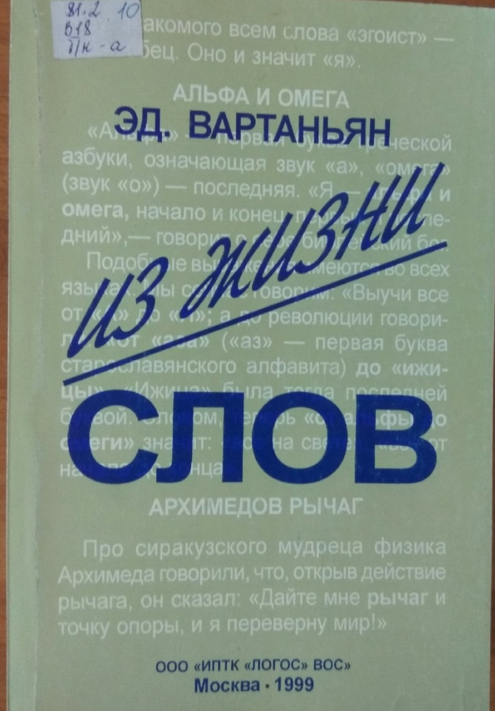
Об ахиллесовой пяте, парфянских стрелах, аннибаловой клятве, газетной утке и многих других крылатых выражениях - вы узнаете, прочитав эту книгу.
Вартаньян Э.А. Из жизни слов.- М.: ООО «ИПТК « ЛОГОС» ВОС», 1999.- 498с.

Slide 12
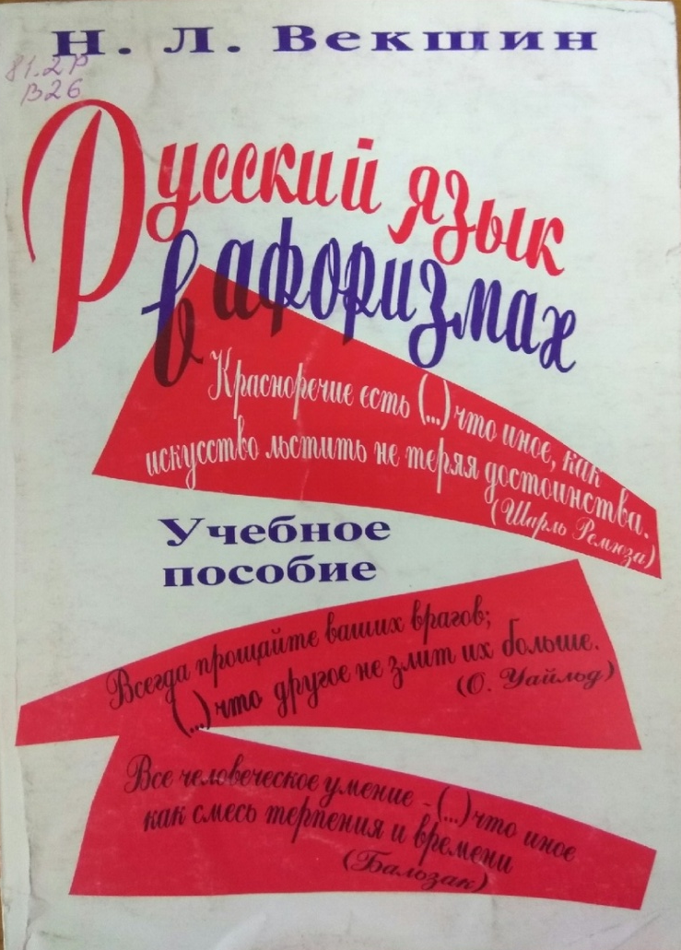
Пособие предназначено для старшеклассников, учителей, абитуриентов, преподавателей, студентов и может быть использовано в качестве вспомогательного материала к классическим учебникам русского языка.
Векшин Н.Л. Русский язык в афоризмах. Учебное пособие. – М.: ООО «ИПТК
«ЛОГОС» ВОС», 2002, 498 с.

Slide 13
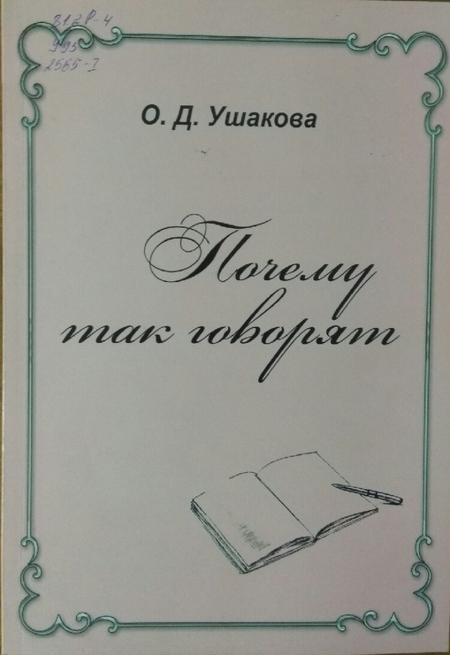
Эта книга написана не только для тех, кто любит родной язык, - она поможет также пополнить словарный запас и сделать учащимся свою речь образнее и богаче.
Очень многие фразеологизмы свои происхождением обязаны далекому прошлому нашей Родины. Понять, «почему мы так говорим всегда интересно».
Ушакова О.Д. Почему так говорят. Фразеологический словарик школьника - М.: ООО «ИПТК « ЛОГОС» ВОС», 2004.- 106 с.

Slide 14
Пословицы и поговорки украшают речь говорящего, потому что это образные выражения, то есть служат своеобразной иллюстрацией.
И неслучайно, А.С. Пушкин писал:
«Что за роскошь, что за смысл, какой толк в каждой поговорке нашей? Что за золото?

Slide 15
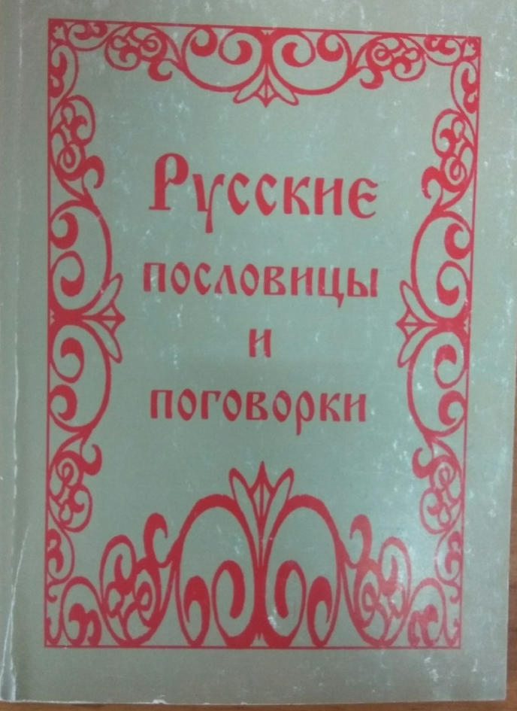
Не всякий расскажет сказку или споет песню, а пословицу каждый когда-нибудь да и скажет и сам не заметит, что употребил ее в разговоре. Недаром в народе говорится, что без углов дом не строится, без пословицы речь не молвится.
Русские пословицы и поговорки .- М.: ООО «ИПТК « ЛОГОС» ВОС», 1999.- 498с.

Slide 16
Дорогие наши читатели!
Более подробно с этими и другими книгами по этой теме вы можете познакомиться после снятия ограничительных мероприятий!

